Slide 1
Нетрадиционные формы проведения родительских собраний

Slide 2

Родительское собрание

Slide 3
Педагогическая лаборатория
Рекомендуется проводить в начале или в конце года. На них обсуждается участие родителей в различных мероприятиях. Проводится анкета « Родитель – ребенок – школа». Проходит обсуждение либо намеченных мероприятий, либо анализируются прошедшие и подводятся итоги.

Slide 4

Родительское собрание

Slide 5

Родительское собрание

Slide 6

Родительское собрание

Slide 7
Читательская конференция
Проводится подготовительный этап перед собранием, где родителям дается какое – либо задание по заявленной теме. Подготовленное задание обсуждается с различных позиций. Педагог просит прокомментировать, то или иное высказывание, освещает суть темы и задает вопросы при обсуждении

Slide 8

Родительское собрание

Slide 9
Аукцион
Собрание проходит в виде «продажи» полезных советов по выбранной теме в игровой форме.

Slide 10

Родительское собрание

Slide 11
Семинар-практикум
На собрании могут выступать учитель, родители, психолог и другие специалисты. Совместно с родителями происходит обыгрывание или решение проблемных ситуаций, могут присутствовать элементы тренинга.

Slide 12
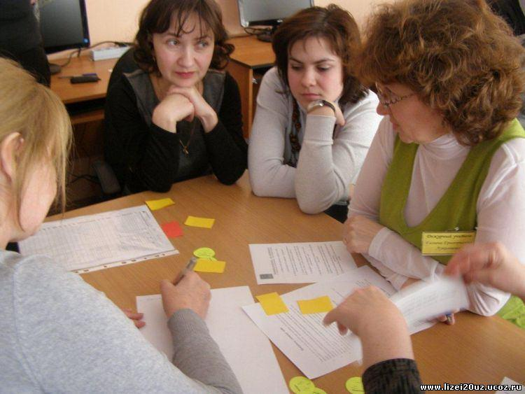
Родительское собрание

Slide 13
Душевный разговор
Собрание рассчитано не на всех родителей, а лишь на тех, чьи дети имеют общие проблемы (в общении со сверстниками, агрессивность и др.).

Slide 14

Родительское собрание

Slide 15
Мастер-класс
Собрание, на котором родители демонстрируют свои достижения в области воспитания детей.

Slide 16
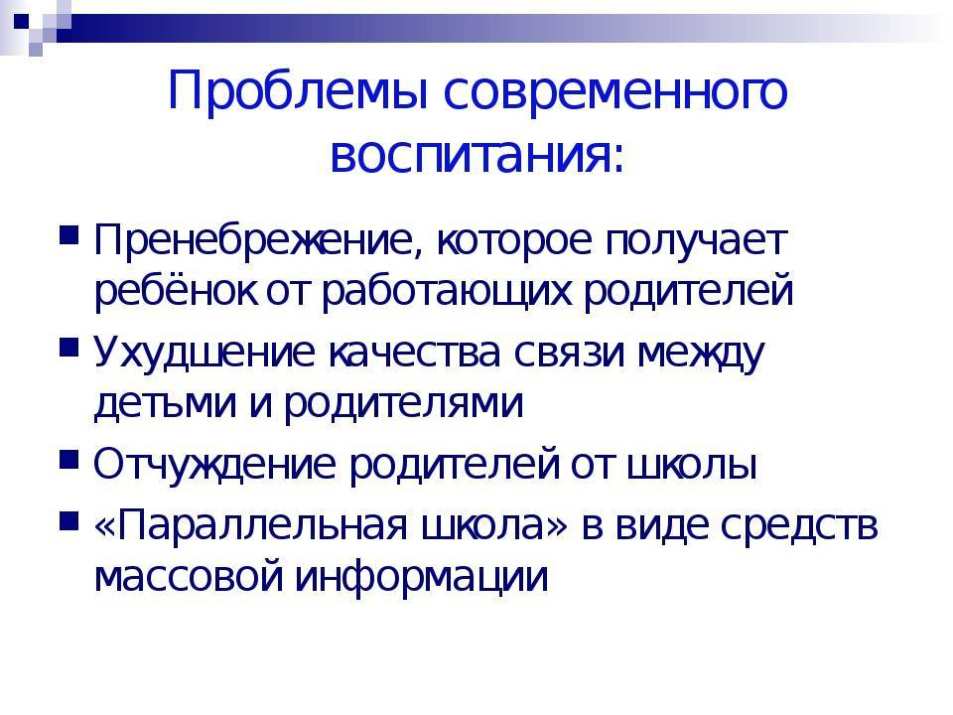
Родительское собрание

Slide 17
Ток-шоу
Собрание такой формы подразумевает обсуждение одной проблемы с различных точек зрения, детализацией проблемы и возможных путей ее решения. На ток – шоу выступают родители, учителя, специалисты.

Slide 18
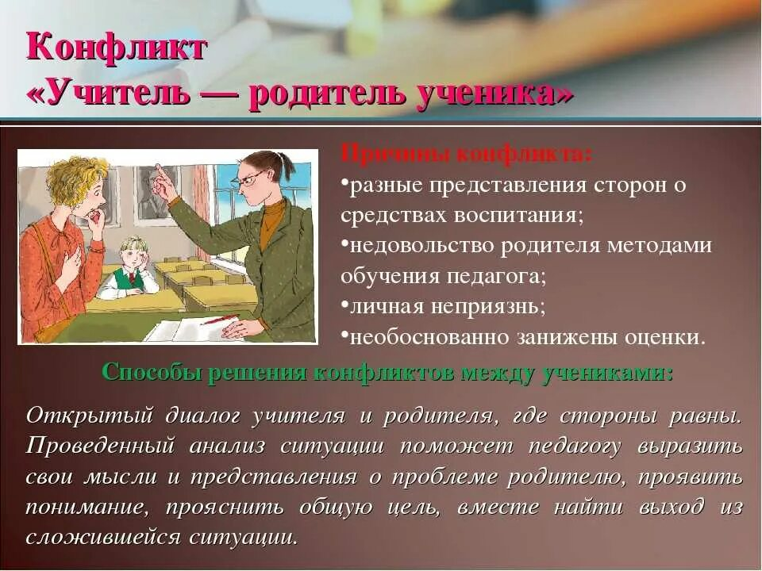
Родительское собрание

Slide 19
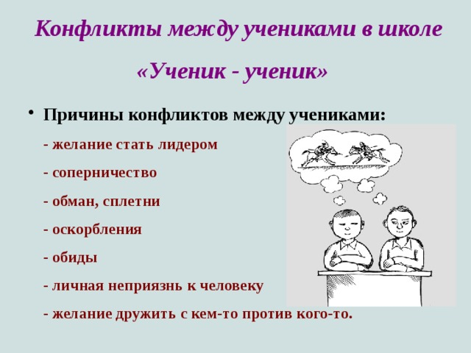
Родительское собрание

Slide 20
Вечера вопросов и ответов
Предварительно родителям дается задание продумать, сформулировать наиболее волнующие их вопросы. В ходе обсуждения их со специалистами, другими родителями подобрать оптимальные пути их решения.

Slide 21

Родительское собрание

Slide 22
На родительских собраниях нетрадиционной формы можно использовать следующие методы активизации родителей:

Slide 23
Мозговой штурм
Метод коллективной мыслительной деятельности, позволяющий достичь понимания друг друга, когда общая проблема является личной для целой группы.

Slide 24
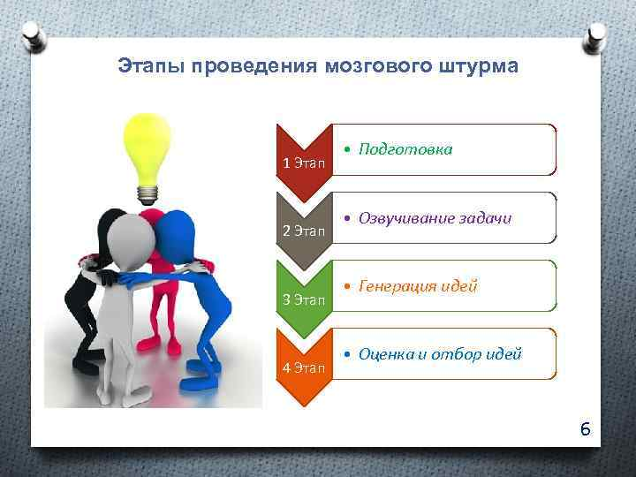
Родительское собрание

Slide 25
Риверсионная мозговая атака или разнос
Этот метод отличается от «мозгового штурма» тем, что вместо отсрочки оценочных действий предлагается проявить максимальную критичность, указывая на все недочеты и слабые места процесса, системы, идеи. Этим обеспечивается подготовка решения, направленного на преодоление недостатков.

Slide 26
Список определений
Такой список определяет различные качества, свойства и характеристики объекта, деятельности или личности, которые необходимо улучшить

Slide 27
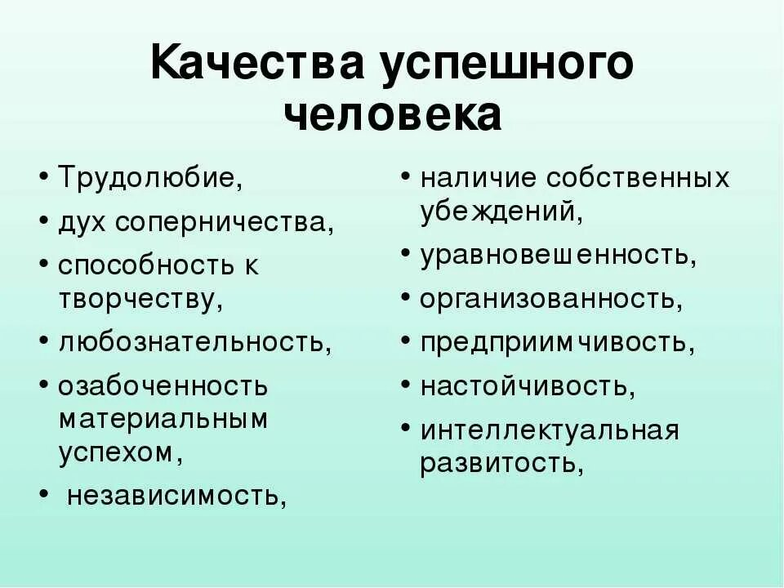
Родительское собрание

Slide 28
Коллективная запись
Каждый из участников получает записную книжку или лист бумаги, где сформулирована проблема и даются информация или рекомендации, необходимые для ее решения. Родители независимо друг от друга, определяют наиболее важные для них рекомендации, заносят в записную книжку. Затем записи передаются педагогу, он суммирует их, и группа проводит обсуждение.

Slide 29
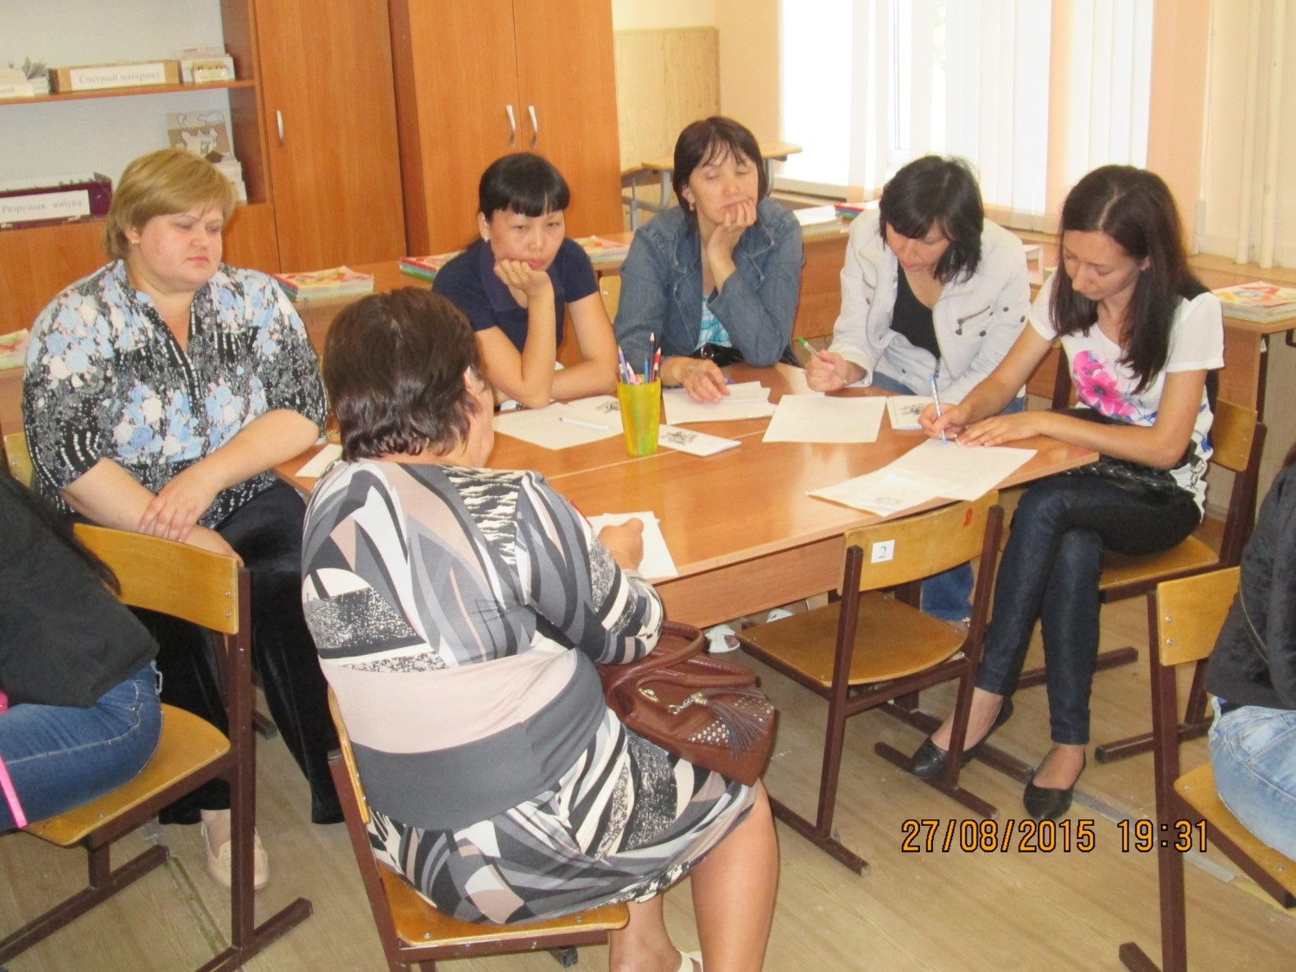
Родительское собрание

Slide 30
Запись на листах
При обсуждении проблемы каждый из родителей получает листы бумаги для заметок. Педагог формулирует проблему и просит всех предлагать возможные решения. Каждое предложение записывается на отдельном листе. Проблему нужно формулировать четко. Например, «Как привлечь ребенка к выполнению домашнего задания», каждый родитель пишет свой вариант, затем все мнения обсуждаются. Вводится запрет на критику.

Slide 31
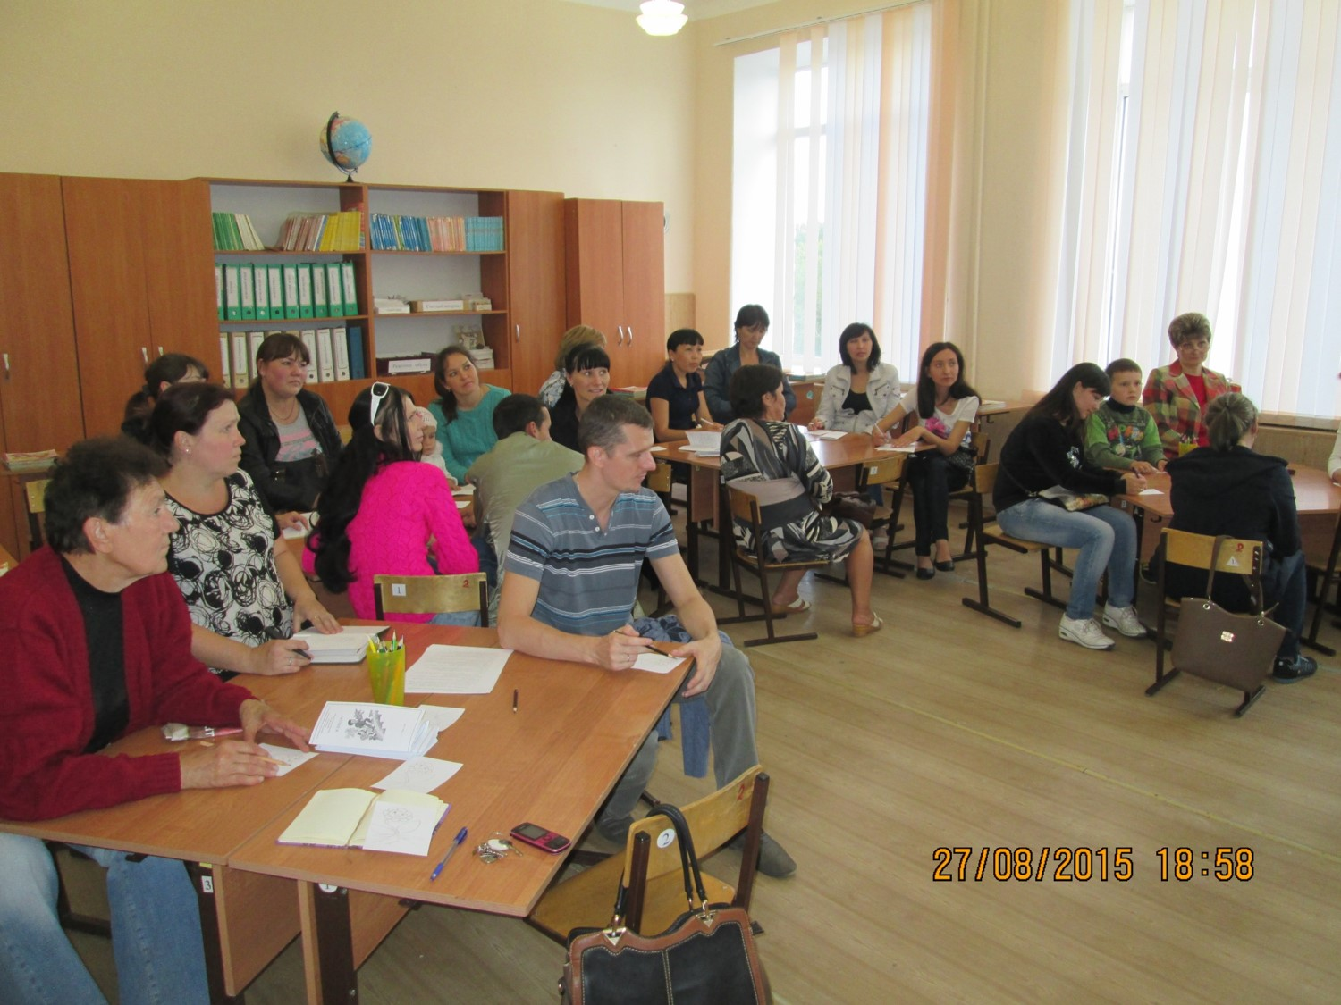
Родительское собрание

Slide 32
Эвристические вопросы
К ним относятся 7 ключевых вопросов: Кто?, Что?, Где?, Как?, Чем?, Когда? (Почему?). Если перемешать эти вопросы между собой, получится 21 вариант. Последовательно вытягивая такие смешанные вопросы и отвечая на них, родители могут получить новый, интересный взгляд на проблему.

Slide 33
Решение проблемных задач
семейного воспитания побуждает родителей к поиску наиболее подходящей формы поведения, упражняет в логичности и доказательности рассуждений, развивает чувство педагогического такта. Для обсуждения предлагаются подобные проблемные ситуации

Slide 34
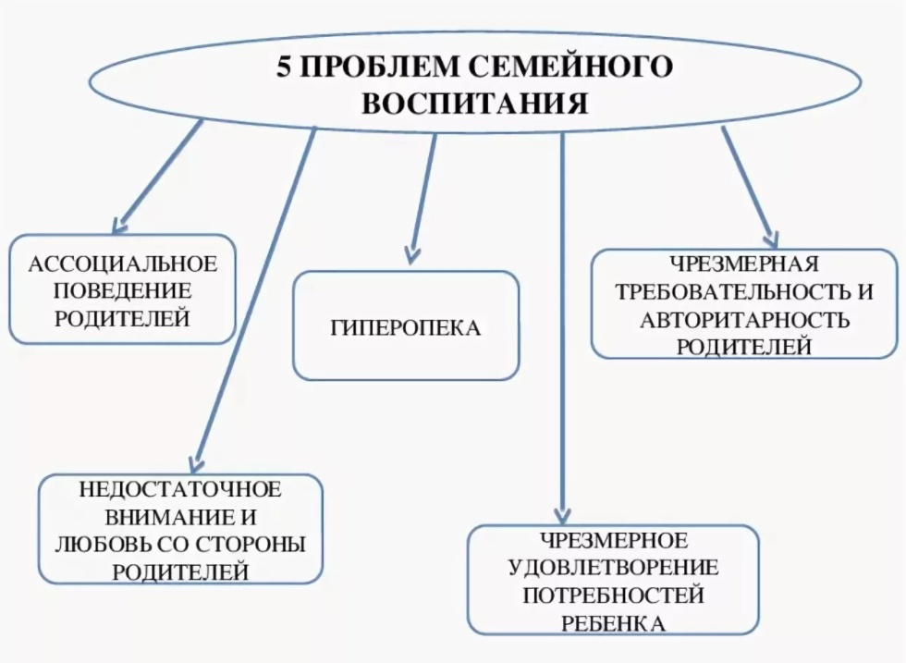
Родительское собрание

Slide 35
Ролевое проигрывание семейных ситуаций
обогащает арсенал способов родительского поведения и взаимодействия с ребенком. Дается, например, такое задание: проиграйте, пожалуйста, как вы будете устанавливать контакт с плачущим ребенком, и др.

Slide 36

Родительское собрание

Slide 37
Тренинговые игровые упражнения и задачи
Родители дают оценку разным способам воздействия на ребенка и формам обращения к нему, выбирают более удачные, заменяют нежелательные конструктивными (вместо "Почему ты опять не убрал свои вещи?" - "Я не сомневаюсь, что эти вещи слушаются своего хозяина").

Slide 38
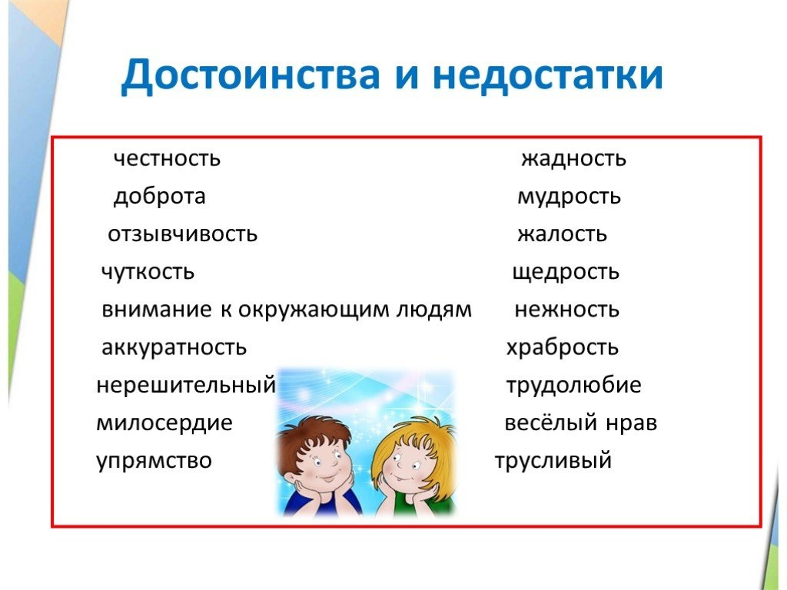
Родительское собрание

Slide 39
Анализ родителями поведения ребенка
помогает им понять мотивы его поступков, психические и возрастные потребности.

Slide 40
Обращение к опыту родителей
Побуждение родителей к обмену опытом активизирует их потребность анализировать собственные удачи и просчеты, соотносить их с приемами и способами воспитания, применяемыми в аналогичных ситуациях другими родителями.

Slide 41
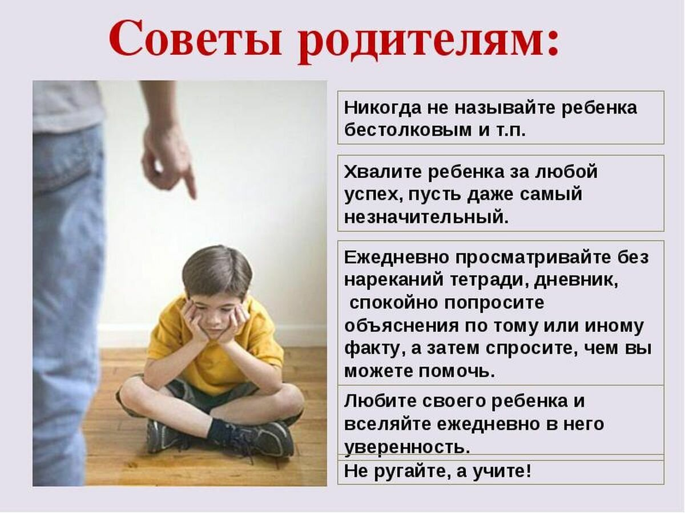
Родительское собрание

Slide 42
Игровое взаимодействие родителей и детей
в различных формах деятельности (рисование, лепка, спортивные игры, театрализованная деятельность и др.) способствует приобретению опыта партнерских отношений.

Slide 43
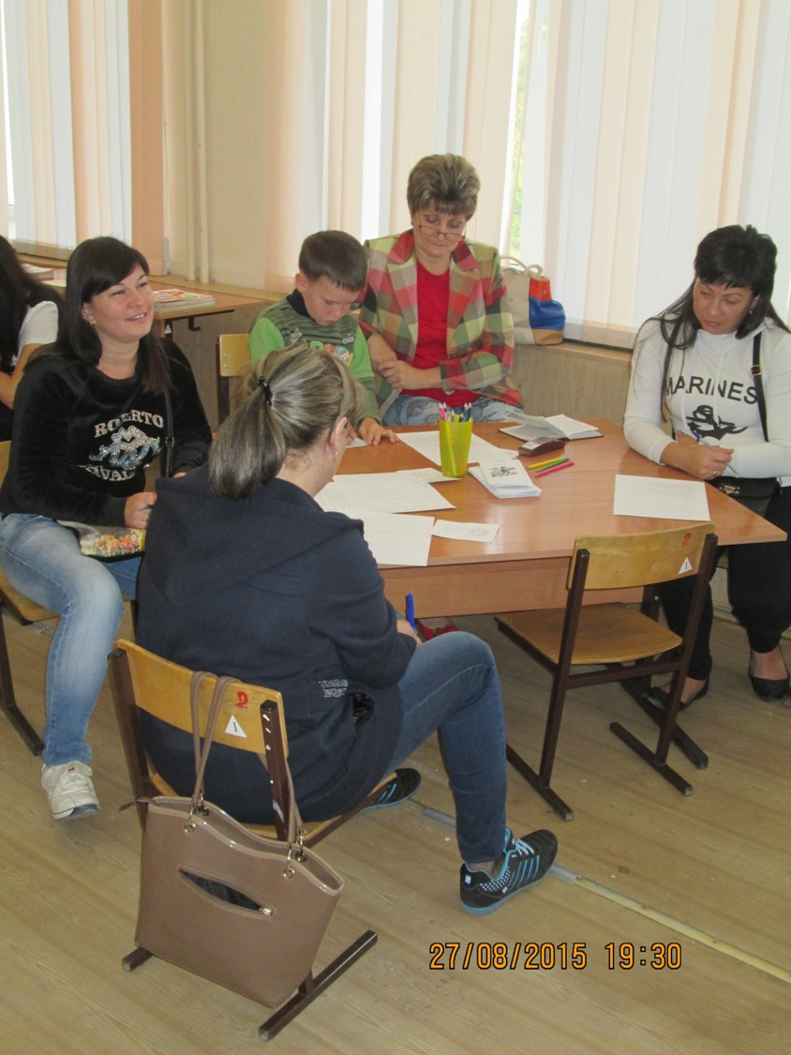
Родительское собрание

Slide 44
Предложенные методы предоставляют родителям возможность моделировать варианты своего поведения в игровой обстановке.
Об эффективности проводимой работы с родителями могут свидетельствовать:
- проявление у родителей интереса к содержанию образовательного процесса с детьми;
- возникновение дискуссий, диспутов по их инициативе;
- ответы на вопросы родителей ими самими; приведение примеров из собственного опыта;
- увеличение количества вопросов к педагогу, касающихся личности ребенка, его внутреннего мира;
- стремление взрослых к индивидуальным контактам с учителем;
- размышление родителей о правильности использования тех или иных методов обучения и воспитания;
- повышение их активности при анализе педагогических ситуаций, решение задач и обсуждение дискуссионных вопросов.

Slide 45


